Slide 1

ЗАЯВКА НА ГРАНТ
ИИ-агент для создания счетов и актов в 1С через OData
«Бухдеск» — онлайн-сервис для ведения и контроля бухгалтерии
ЗАПРАШИВАЕМАЯ СУММА
СРОК РЕАЛИЗАЦИИ
ЗАЯВИТЕЛЬ
4 153 400 ₽
6 месяцев
ООО «1+1 Бухдеск»
Барнаул, 2026
Notes:
Заявка на грант. Название проекта, сумма, срок, заявитель.

Slide 2
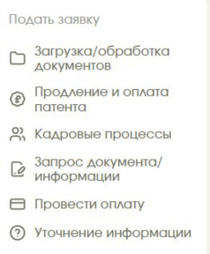
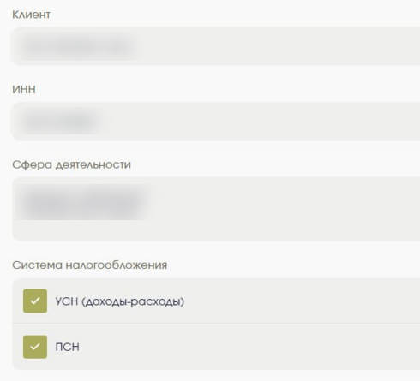
СЕРВИС СЕГОДНЯ
Что делает сервис уже сейчас
Автоматизированный приём задач и первичных документов от клиентов для целей бухгалтерского, налогового, управленческого учёта
Веб-интерфейс отображает бухгалтерские задачи и статус их выполнения, начисленные и уплаченные налоги, даты предстоящих платежей
У клиента есть доступ ко всем отчётам, документам и результатам работ бухгалтерии 24/7. Документооборот каждой компании в собственном профиле
Онлайн-сервис для ведения и контроля бухгалтерии · ООО «1+1 Бухдеск»
2 / 16
Notes:
Три действующие функции сервиса.

Slide 3
Дополнительная информация о Сервисе
Описание функционала сервиса и оферта для подключения размещены на сайте: https://service.buh-desk.ru/
6
71 тыс. руб.
50+
сотрудников трудоустроено в ООО «1+1 Бухдеск» по состоянию на 01.10.2026
среднемесячная заработная плата за 9 мес. 2026 г. в ООО «1+1 Бухдеск»
клиентов, с которыми заключены лицензионные соглашения (на 01.10.2026)
№ 202569021
Свидетельство о государственной регистрации программ для ЭВМ
№ 32932
Сервис включён в Реестр отечественного ПО (от 31.03.2026)
Онлайн-сервис для ведения и контроля бухгалтерии · ООО «1+1 Бухдеск»
3 / 16
Notes:
Показатели компании, свидетельство и реестр отечественного ПО.

Slide 4
ЗА СВОЙ СЧЁТ
Что планируется доработать в Сервисе в 2026–2027 гг.
01
02
03
Автоматизировать разбор, систематизацию и организацию хранения (по видам и срокам) переданных в обработку документов для их последующего распознавания и автоматического ввода в учётную систему клиента и обеспечения быстрого поиска документов в ходе проверок
Добавить чат для общения с бухгалтером
Автоматизировать ввод в бухгалтерскую программу 1С следующих документов, полученных от клиентов сервиса: банковские выписки, акты сверок, кадровые документы на приём, увольнение сотрудника, начисление заработной платы и отпускных
Онлайн-сервис для ведения и контроля бухгалтерии · ООО «1+1 Бухдеск»
4 / 16
Notes:
Доработки 2026–2027 гг. за счёт компании.

Slide 5
ПРЕДМЕТ ГРАНТА
Что планируется доработать в Сервисе за счёт средств Гранта
Автоматизировать формирование и обработку в 1С первичных документов (счетов, актов, УПД) для клиента в режиме 24/7 без участия бухгалтера путём получения от клиента задачи в виде текста или голосового сообщения
Онлайн-сервис для ведения и контроля бухгалтерии · ООО «1+1 Бухдеск»
5 / 16
Notes:
Главный слайд заявки: что делается за счёт средств гранта.

Slide 6
ПРЕДМЕТ ГРАНТА
Суть ИТ-решения
В нашем онлайн-сервисе клиент обращается к ИИ-помощнику «Бухдеск», который подключается к бухгалтерской базе 1С клиента и по заданию клиента (путём печатного или голосового ввода данных) сервис создаёт счёт на оплату или УПД/акт выполненных работ без помощи бухгалтера.
Сервис самостоятельно в справочниках учётной системы клиента подбирает необходимых контрагентов и номенклатуру товара или услуги, выставляет необходимое количество и цену, ставку НДС.
На основании текстовых сообщений или голосовых комментариев от клиента созданные документы корректируются до нужных значений.
Онлайн-сервис для ведения и контроля бухгалтерии · ООО «1+1 Бухдеск»
6 / 16
Notes:
Как работает ИИ-помощник в связке с базой 1С клиента.

Slide 7
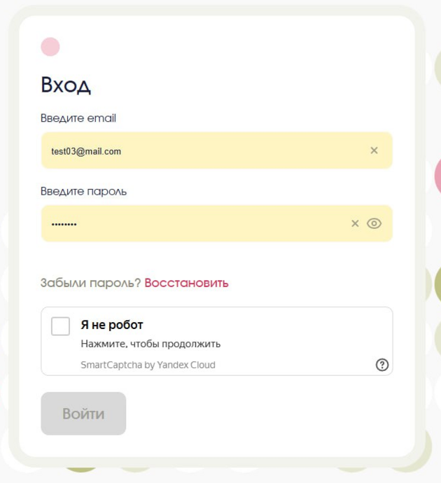
Технологическая основа
ШАГ 1
ШАГ 2
ШАГ 3
ШАГ 4
пользователь печатает или надиктовывает текст
ИИ извлекает данные
создаёт документ в 1С через OData
передаёт документ клиенту
→
→
→
Онлайн-сервис для ведения и контроля бухгалтерии · ООО «1+1 Бухдеск»
7 / 16
Notes:
Сценарий в четыре шага.

Slide 8
АКТУАЛЬНОСТЬ И СОЦИАЛЬНАЯ ЗНАЧИМОСТЬ
Одна из самых частых жалоб предпринимателей на бухгалтеров — НЕОПЕРАТИВНОЕ реагирование на срочные задачи.
ИИ-помощник в бухгалтерии — это поддержка бизнеса в условиях текущей экономической ситуации и возможность компенсировать рост издержек из-за роста налогов.
ЭФФЕКТ ОТ ЗАМЕНЫ БУХГАЛТЕРА-ПЕРВИЧНИКА НА ИИ
ПОКАЗАТЕЛЬ
ЧТО ОЗНАЧАЕТ
от 45 до 80 тыс. руб./мес.
Экономия компании на зарплате сотрудника на 1 сотрудника
до 20 часов в месяц
Экономия времени предпринимателя, который сам выставляет клиентам счета и акты
до 80–90%
Снижение ошибок в первичке
в 3–10 раз
Скорость обработки документов быстрее ручного ввода в круглосуточном режиме
на 20–25%
Увеличение продаж за счёт ускорения реагирования на заявки
Онлайн-сервис для ведения и контроля бухгалтерии · ООО «1+1 Бухдеск»
8 / 16
Notes:
Проблема и пять показателей эффекта.

Slide 9
Технологическая основа
Веб-интерфейс — удобные формы, шаблоны, история и выгрузки. Сервис не зависит от мессенджеров, которые могут быть заблокированы
Распознавание и понимание — SpeechKit + YandexGPT извлекают данные из речи и текста
Интеграция через OData — создание счетов и актов без доработки конфигурации 1С
Контроль и безопасность — превью документа, подтверждение, роли и полный аудит действий
Онлайн-сервис для ведения и контроля бухгалтерии · ООО «1+1 Бухдеск»
9 / 16
Notes:
Технологическая основа. Модели российские: SpeechKit и YandexGPT.

Slide 10
СРАВНЕНИЕ С КОНКУРЕНТАМИ
Чем «Бухдеск» отличается от аналогов
На рынке нет подобного сервиса, создающего комплексную инфраструктуру для бухгалтерского, налогового и управленческого учёта компаний.
КРИТЕРИЙ
Entera
ARQA
Кнопка
Бухдеск
Своя бухгалтерская экспертиза (15 лет)
Нет
Нет
Да
Да
Личный кабинет клиента
Нет
Нет
Да
Да
Интеграция с 1С
Да
Да
Своя система
Да
Входит в комплекс аутсорсингового обслуживания
Нет
Нет
Да
Да
Автоматическая обработка первички (текст → документы 1С)
Нет
Нет
Да
Да
ИИ-агент (голос → документы 1С)
Да
Нет
Нет
Да
Онлайн-сервис для ведения и контроля бухгалтерии · ООО «1+1 Бухдеск»
10 / 16
Notes:
Сравнение по шести критериям. Колонка «Бухдеск» выделена.

Slide 11
СРАВНЕНИЕ С КОНКУРЕНТАМИ
Главное отличие
КОНКУРЕНТЫ ПРЕДЛАГАЮТ
«Бухдеск» — не просто софт, а отраслевая вертикаль: 15-летний бухгалтерский опыт + IT-платформа + разрабатываемый ИИ-агент.
Либо софт как отдельную функцию без бухгалтерского аутсорсинга (Entera, при этом сервис запущен только в сентябре 2026 года и работает в тестовом режиме), ARQA), либо еще не реализовали функцию постановки задач голосом (Кнопка), либо предлагают экспертизу без автоматизации (классический аутсорсинг).
Онлайн-сервис для ведения и контроля бухгалтерии · ООО «1+1 Бухдеск»
11 / 16
Notes:
Отраслевая вертикаль против предложений конкурентов.

Slide 12
Перспективы проекта
По нашему мнению, передача ввода первичной документации на ИИ — только начинается и в ближайшие годы будет развиваться с помощью множества сервисов. В настоящее время есть единицы таких решений, пока не получившие известности и массового использования из-за большого количества недоработок, отсутствия гарантий конфиденциальности для клиентов (в том числе нет гарантий отсутствия трансграничной передачи данных из-за использования иностранных моделей ИИ).
Для клиентов, работающих с бухгалтерским аутсорсингом, наше решение будет оптимальным, так как оно является комплексным, клиенты уже доверили нам свою бухгалтерию, и это значит, что они уверены в безопасности данных, кроме того, им не потребуется подключать дополнительные сервисы и вникать в их изучение.
Онлайн-сервис для ведения и контроля бухгалтерии · ООО «1+1 Бухдеск»
12 / 16
Notes:
Рынок только формируется; почему решение оптимально для клиентов аутсорсинга.

Slide 13
Перспективы проекта
01
02
03
Налоговая реформа создала всплеск спроса
дефицит кадров стимулирует рост аутсорсинга
ИИ-автоматизация — единственный способ масштабироваться без увеличения штата
→
→
«Бухдеск» находится в точке пересечения всех трёх трендов.
Онлайн-сервис для ведения и контроля бухгалтерии · ООО «1+1 Бухдеск»
13 / 16
Notes:
Налоговая реформа, дефицит кадров, ИИ-автоматизация.

Slide 14
Бюджет
№
СТАТЬЯ РАСХОДОВ
СУММА, ₽
ДОЛЯ
ЗАНЯТОСТЬ
1.1
Python/AI-разработчик (Middle)
575 000
13,8%
250 000 ₽, 4 мес, 50%
1.2
Бэкенд-разработчик / архитектор
1 265 000
30,5%
220 000 ₽, 5 мес, 100%
1.3
Фронтенд-разработчик (React/Vue)
828 000
19,9%
180 000 ₽, 4 мес, 100%
1.4
Тестировщик
460 000
11,1%
80 000 ₽, 5 мес, 100%
1.5
Системный аналитик
431 250
10,4%
150 000 ₽, 5 мес, 50%
1.6
Руководитель проекта
258 750
6,2%
150 000 ₽, 5 мес, 30%
Итого по ФОТ
3 818 000
91,9%
ФОТ 3 320 000 ₽ + взносы 498 000 ₽
Этапы: подготовительный (разработка архитектуры) — 1 месяц; разработка сервиса — 3 месяца; наладка бета-версии и тестовая эксплуатация — 2 месяца.
Онлайн-сервис для ведения и контроля бухгалтерии · ООО «1+1 Бухдеск»
14 / 16
Notes:
Фонд оплаты труда: 3 818 000 ₽, 91,9% сметы. Ниже этапы реализации.

Slide 15
Бюджет
№
СТАТЬЯ РАСХОДОВ
СУММА, ₽
ДОЛЯ
2. Yandex AI API и облако
2.1
YandexGPT API (Foundation Models)
72 000
1,7%
2.2
Yandex SpeechKit STT
36 000
0,9%
2.3
Yandex Cloud — ВМ, хранилище
120 000
2,9%
2.4
Yandex Cloud — мониторинг, логи
14 400
0,3%
3. Лицензии и ПО
3.1
SSL-сертификат, домен
8 000
0,2%
3.2
CI/CD, инструменты разработки
45 000
1,1%
3.3
Тестовые лицензии 1С
40 000
1,0%
ИТОГО ПО СМЕТЕ
4 153 400
100%
Срок реализации — 6 месяцев. Страховые взносы — по ставке IT-аккредитации Минцифры: 15% до предельной базы 2 979 000 ₽, 7,6% сверх базы. Зарплаты на уровне региональных ставок (Алтайский край, Барнаул).
Онлайн-сервис для ведения и контроля бухгалтерии · ООО «1+1 Бухдеск»
15 / 16
Notes:
Прочие расходы и итог по смете 4 153 400 ₽.

Slide 16

КРАТКО О КОМПАНИИ
ООО «1+1 Бухдеск»
15 лет
ООО «1+1 Бухдеск» — IT-компания из Барнаула, зарегистрирована 10 сентября 2025 года. Создана как технологичный преемник бухгалтерской фирмы ООО «1+1», которая более 15 лет оказывает бухгалтерские и юридические услуги в Алтайском крае и имеет более 450 клиентов на постоянном обслуживании, находится на 37-м месте в рейтинге RAEX среди 15 тысяч бухгалтерских аутсорсинговых компаний.
бухгалтерских и юридических услуг в Алтайском крае
450+
клиентов на постоянном обслуживании
В нашей компании знают все боли предпринимателей, связанные с бухгалтерским и налоговым учётом.
37-е место
в рейтинге RAEX среди 15 тысяч бухгалтерских аутсорсинговых компаний
Наша задача — облегчить процесс предпринимательства и минимизировать их расходы при сохранении качества учёта.
Онлайн-сервис для ведения и контроля бухгалтерии · ООО «1+1 Бухдеск»
16 / 16
Notes:
Компания, её происхождение и позиция в рейтинге RAEX.

